Slide 1
Monetitzar l’estalvi energètic de la flota de vehicles
Assumpta Farran
Institut Català d'Energia - ICAEN

Slide 2
Fons Nacional d’Eficiència Energètica i sistema CAE
Flotes de vehicles elèctrics per reforçar la xarxa elèctrica
ETS 2: regim de comerç de drets d’emissions aplicat al transport per carretera. Fons Social Climàtic

Slide 3
Política energètica i climàtica europea
Directiva 2012/27/UE: 20% d'energia primària al 2020 respecte a les projeccions (Paquet 20-20-20)
Ley 18/2014: crea el FNEE i el SNOEE. Tambe ”esmenta” de forma alternativa el sistema CAE que fins el 2023 no es regularà. També regula la retribució al PVPC ( cost de contribució al FNEE) que ho inclou en el cost variable horari de comercialització
RD 36/2023 de 24 de enero, por el que se establece un sistema de Certificados de Ahorro Energético. (contempla les modificacions de la directiva del 2018) (Clean Energy Package)
Orden TED/815/2023, de 18 de julio, por la que se desarrolla parcialmente el Real Decret 36/2023. La finalidad de esta orden es garantizar la correcta implantación y funcionalidad del sistema de Certificados de Ahorro Energético ( encara no s’ha aprovat la directiva de 2023)

Slide 4
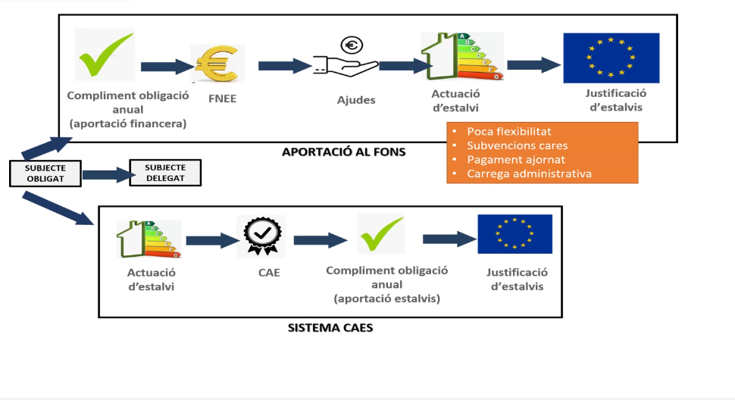
FNEE versus CAE
MOVES I
MOVES II
Incentivant els estalvis

Slide 5
Fit for 55. Es doble l’esforç d’obligacions d’estalvi
Directiva 2023/1791/UE (setembre) 11,7% d'estalvi d'energia final al 2030 respecte a l'escenari 2020. Amb obligació jurídica.) Fit for 55 (pacte verd de la UE)
Es dobla l'esforç respecte a la dècada anterior
Orden TED/268/2024, de 20 de marzo, por la que se establecen las obligaciones de ahorro energético, el cumplimiento mediante Certificados de Ahorro Energético y la aportación mínima al Fondo Nacional de Eficiencia Energética para el año 2024.
- 2016 – 2023 : 100% FNEE
- 2024: 375 Ktep obligacions d'estalvi ( 35% mínim al FNEE)
- 2025: 500 Ktep (20% mínim al FNEE) . Orientatiu
2026: 810 KTep ( 10% mínim al FNEE)
2017 el FNEE eren uns 200 M € anuals el consumidor pagava uns 0,2-0,26 €/MWh
2024 el FNEE + CAE 795 M € anuals on el consumidor ho retribuirà amb 0,97 €/MWh i al 2025 amb 1,429 €/MWh

Slide 6
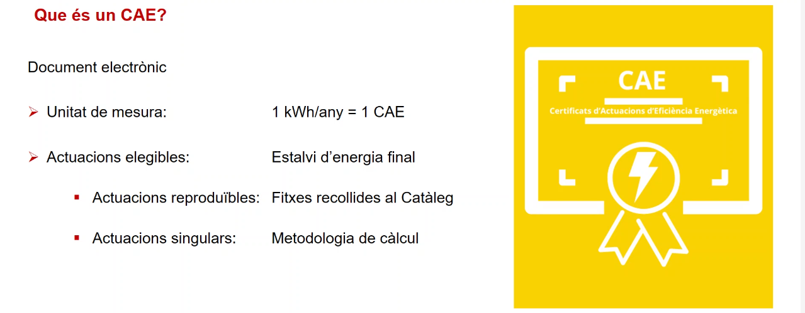
Sistema CAE

Slide 7

Funcionament del sistema del sistema caes
CONTRACTE
Intermediaris
Ciutadans | Autònoms | PIMES | Empreses
CONVENI
CONVENI
Subjecte Delegat / Subjecte Obligat
Entitat verificadora (ENAC)
Coordinador Nacional (MITERD)
Gestor autonòmic (ICAEN)

Slide 8
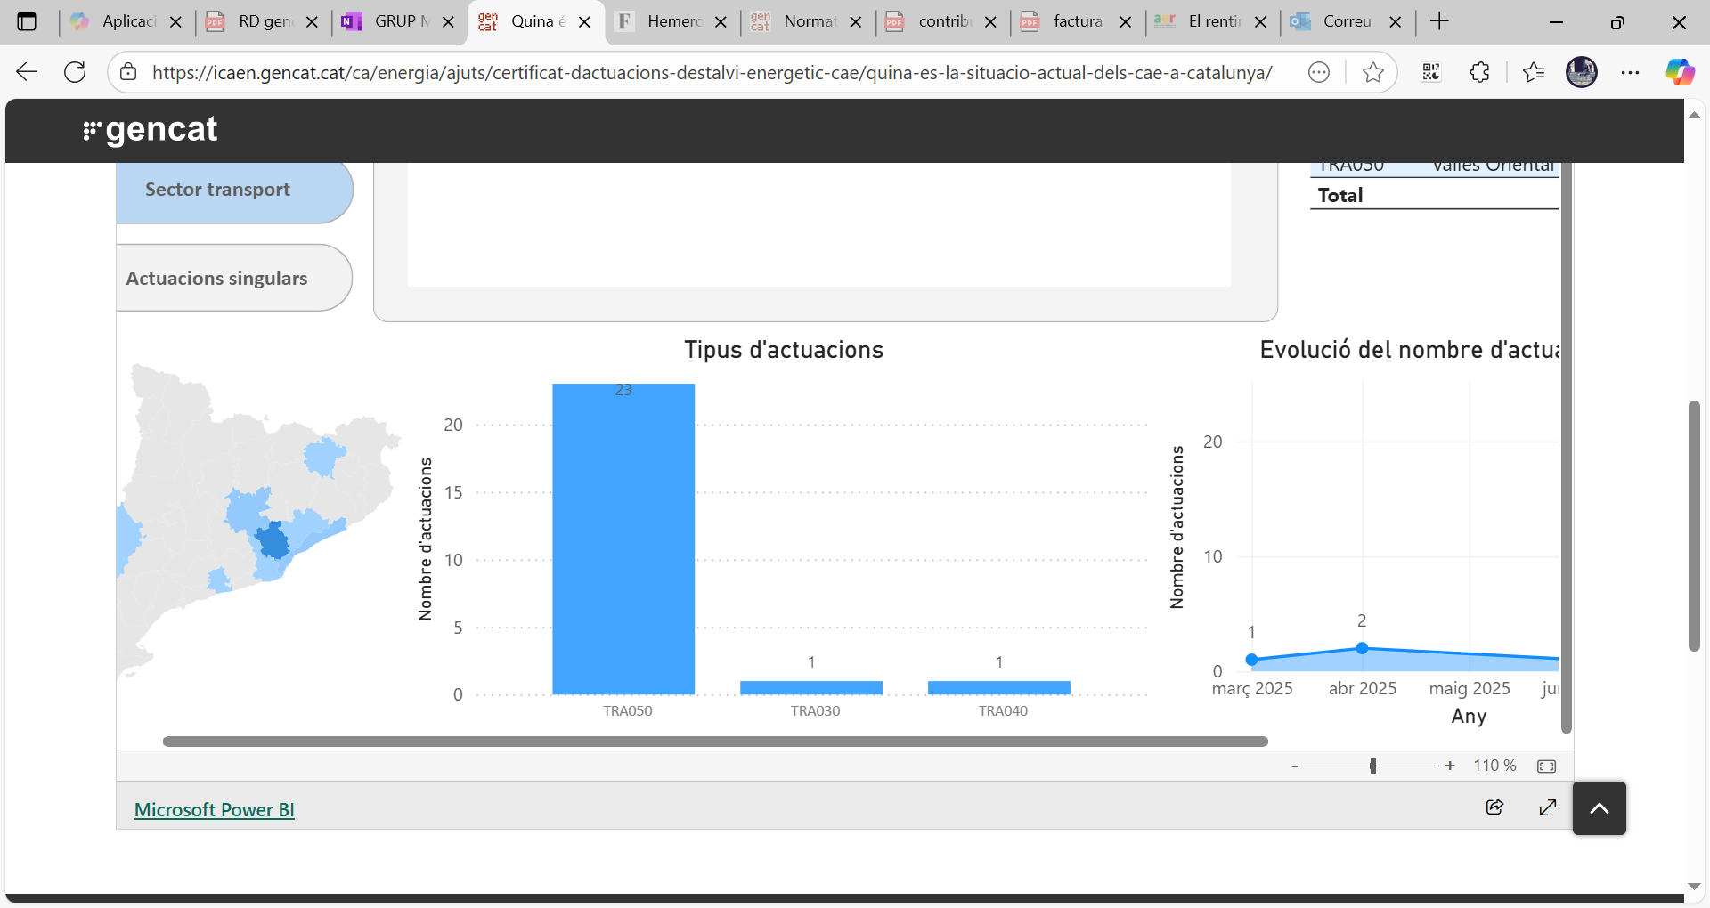
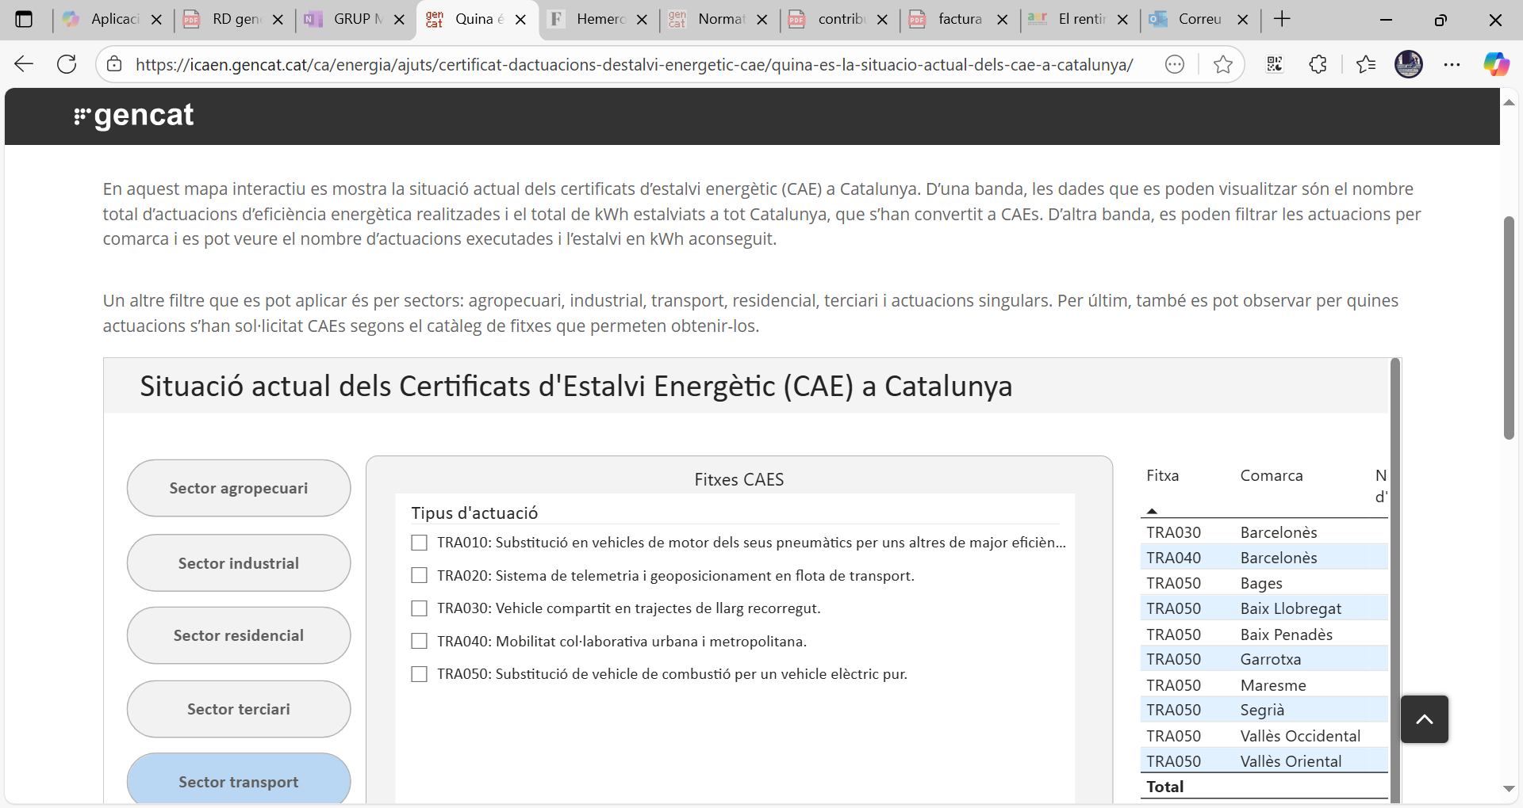
Situació 2024 – agost 2025

Slide 9
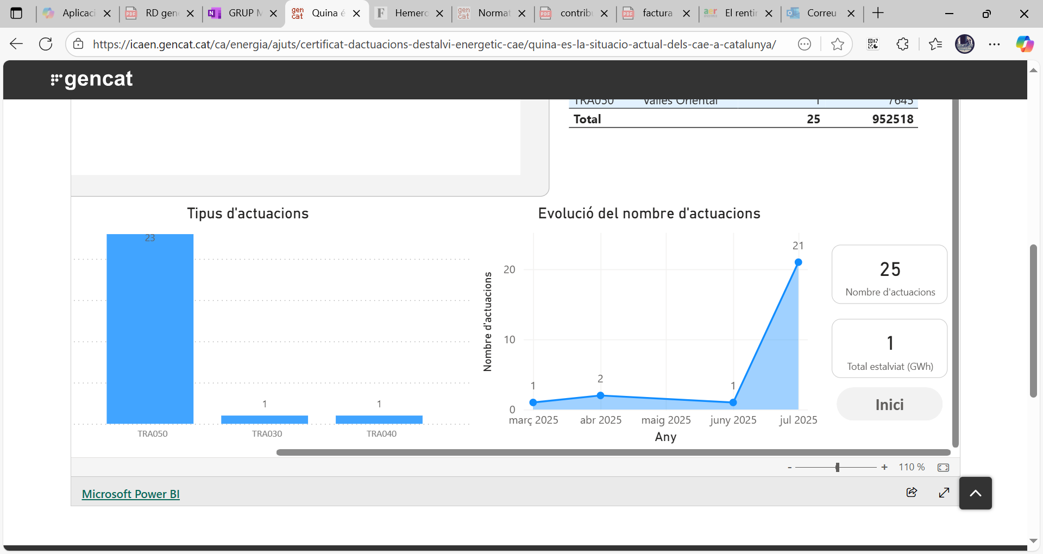
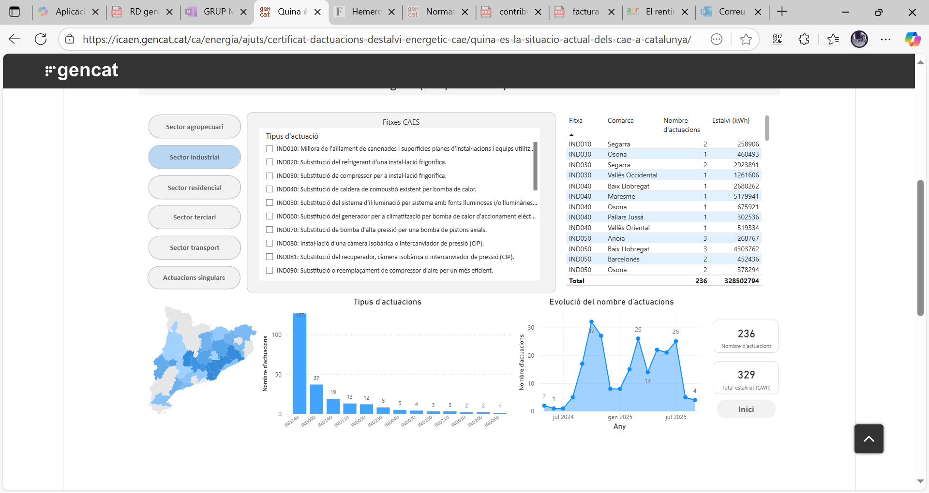
Evolució sol·licituds admeses transport
transport
Necessitem agregació d’estalvis ( mínim 50 MW)
Indústria

Slide 10

Les flotes de vehicles elèctrics poden enfortir, donar robustesa i flexibilitat al sistema elèctric
SRAD. Servei de resposta activa de la demanda Mercats de Capacitat Serveis de Balanç Restriccions tècniques
Mercat de serveis d’ajustos

Slide 11
Retribució que reben els consumidors per adaptar la seva demanda elèctrica a les necessitats del sistema elèctric
Els consumidors ajuden a la robustesa de la xarxa elèctrica (P.O. 7.5 de Red Eléctrica)
Requisits mínims de potencia 0,1 MW ( cada unitat física)
Que els petits i mitjans consumidors també puguin participar en la resposta activa de la demanda

Slide 12
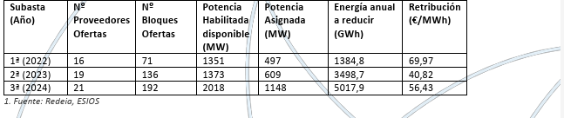
Preparant-se els nous models de negoci associats a l’agregació de la demanda i les tecnologies digitals per a habilitar-los
Subhastes de Serveis SRAD
RD Real Decreto-ley 17/2022, del 20 de septiembre, fue establecida en su disposición adicional primera y articuló el detalle técnico de funcionamiento del servicio en su Anexo II
P.O.7.5 de Red Elèctrica

Slide 13
ETS – II comerç d’emissions CO2
La Directiva (UE) 2023/959 del Parlament Europeu i del Consell de 10 de maig de 2023 estableix un nou règim de Comerç de drets d’emissions per a edificis i el transport per carretera
Este nuevo régimen se aplica al despacho a consumo de combustibles que se utilizan para la combustión en los sectores de los edificios, el transporte por carretera y otros sectores. Se regulan las emisiones de CO2 de los consumos de estos combustibles.
Es un sistema aguas arriba, es decir, el sujeto regulado, y que dispone de autorización de emisión para este régimen, no será el que emite los gases de efecto invernadero a la atmósfera (consumidor final del combustible) sino aquel que lo distribuye o comercializa para consumo por un tercero. Este régimen excluye explícitamente a los consumidores finales de los combustibles utilizados en estos sectores.

Slide 14
MOVES III
BONIFICACIÓ IRPF
BONIFICACIÓ MUNICIPAL
CAES
4.500€
750€
3.000€
750€
250€

